Slide 1
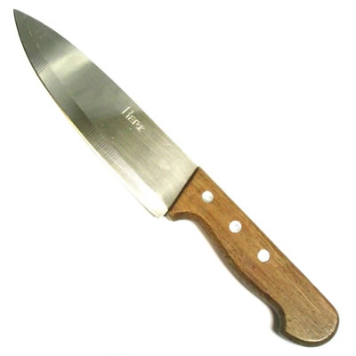
Если хорошо заточен,
Все легко он режет очень.
Хлеб, картошку, свеклу, мясо,
Рыбу, яблоки и масло.

Slide 2
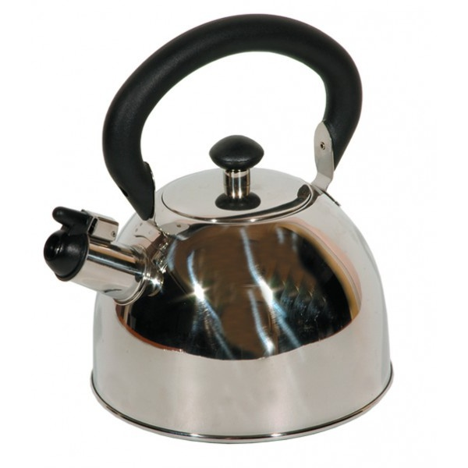
Он пыхтит, как паровоз,
Важно кверху держит нос.
Пошумит, остепенится,
Пригласит чайку напиться.

Slide 3
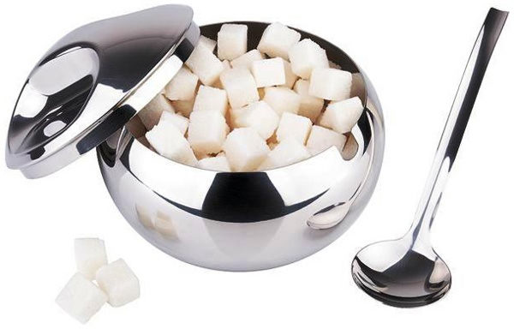
Сладким сахаром полна,
К чаю подаётся,
Ты конечно догадался,
Как она зовется.

Slide 4
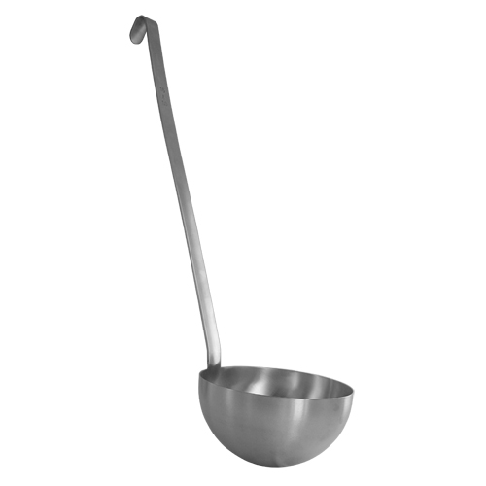

Slide 5
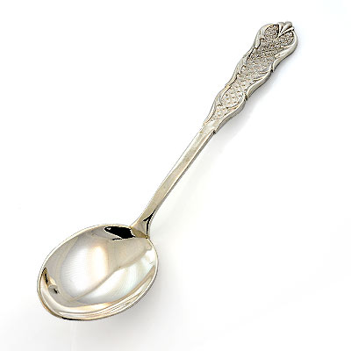

Slide 6
5
2
3
4
1
6
досупа

Slide 7
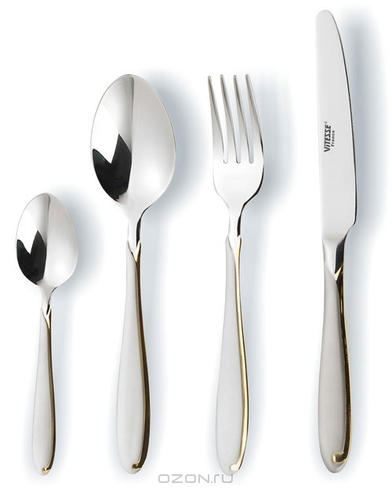
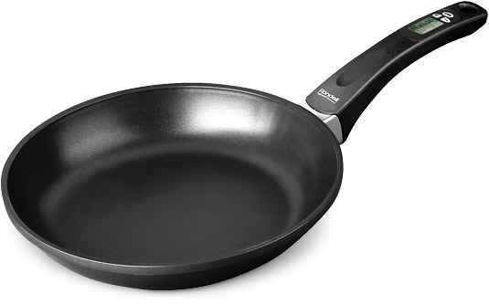
Посуда
кухонная
столовая
чайная

Slide 8
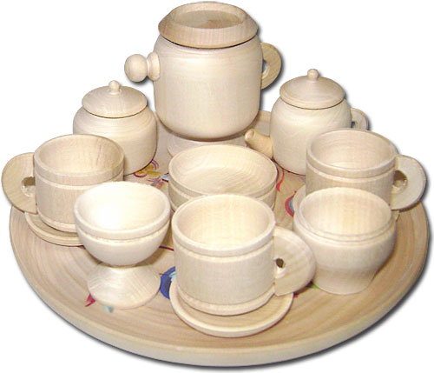
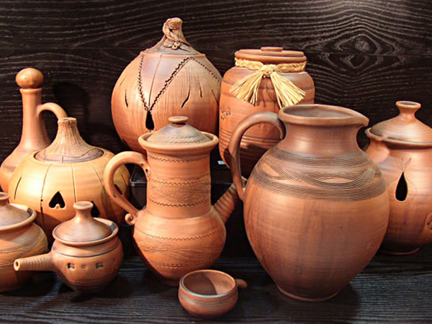
Посуда
деревянная
глиняная

Slide 9
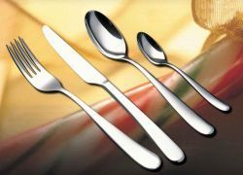
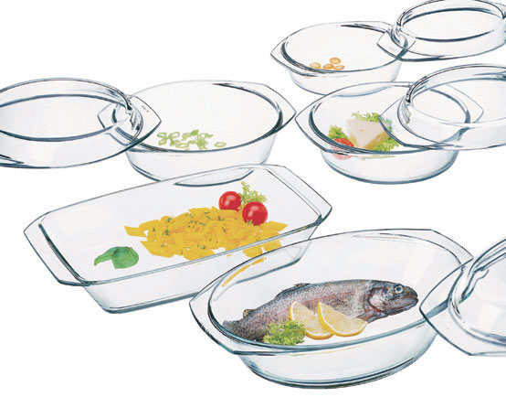
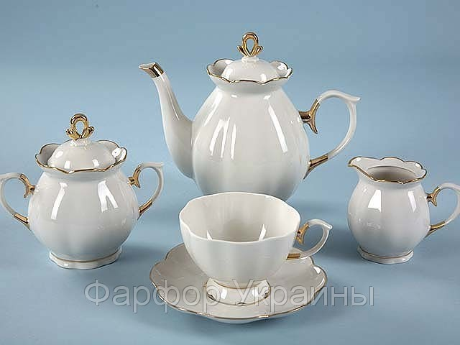
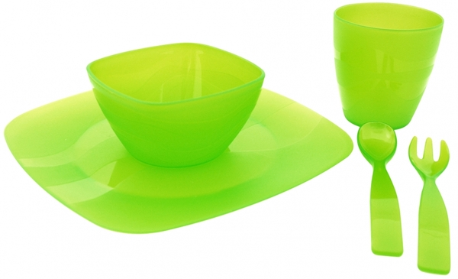
металлическая
стеклянная
фарфоровая
пластмассовая

Slide 10
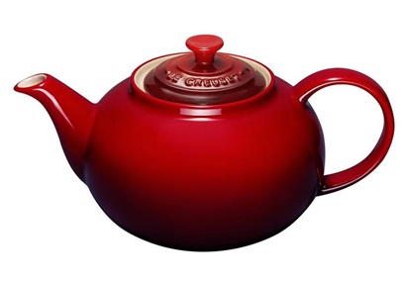
Крышка
Носик
Ручка
Дно
Донышко

Slide 11
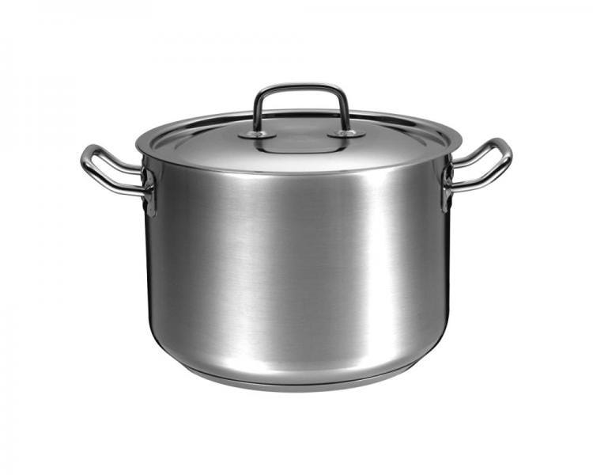
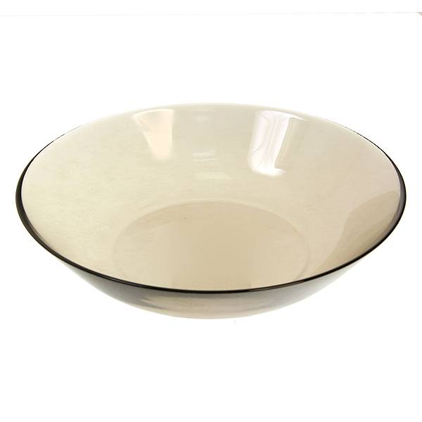
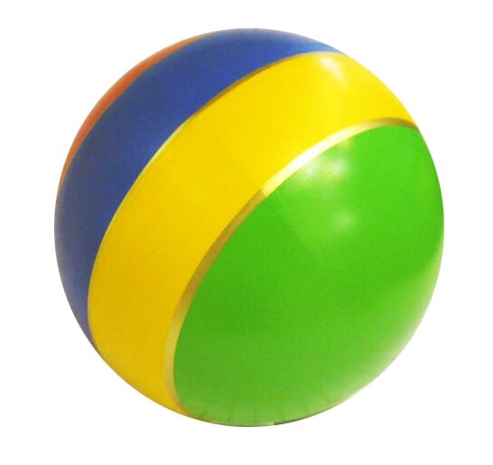
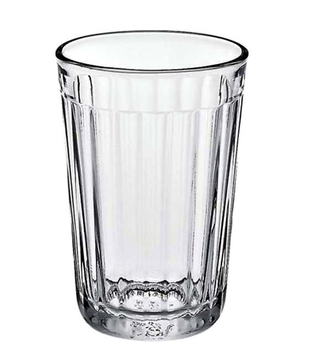
Что лишнее?

Slide 12
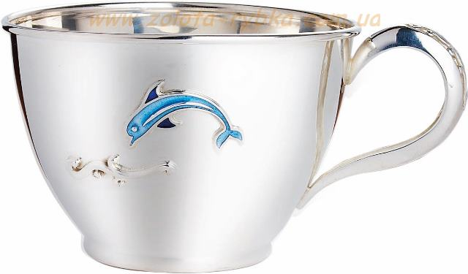
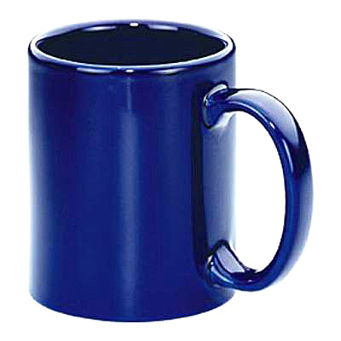
Что лишнее?

Slide 13
Расскажи о предмете.
Что это?
Какая она?
Что на ней нарисовано?
Для чего она нужна?

Slide 14
1. Очистить
2. Вымыть
3. Прополоскать
4. Высушить
5. Убрать

